Slide 1
Дидактическая игра
Экологического содержания
«Береги природу»
Составитель-
Искорцева Наталья Александровна
Воспитатель

Slide 2
Цель. Закреплять знания об охране объектов природы.
Ход игры. На столе или наборном полотне картинки, изображающие растения, птиц, зверей, человека, солнца, воды и т.д. Воспитатель убирает одну из картинок, и дети должны рассказать, что произойдёт с оставшимися живыми объектами, если на Земле не будет спрятанного объекта.
Например: убирает птицу – что будет с остальными животными, с человеком, с растениями и т.д.
Для детей подготовительной группы.

Slide 3
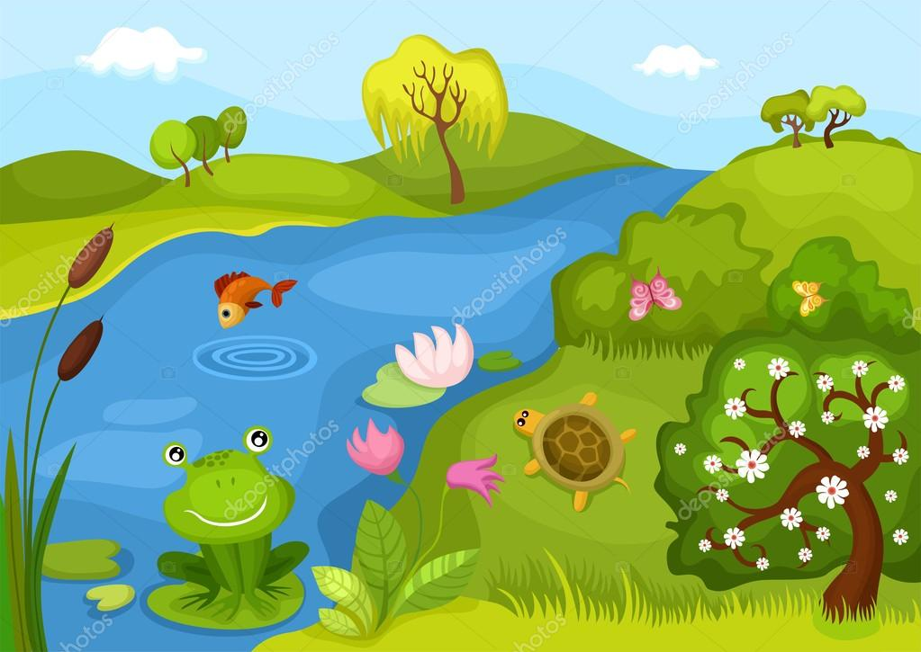
Дидактическая игра
Экологического содержания
«Береги природу»
Цель. Закреплять знания об охране объектов природы.
Ход игры. На столе или наборном полотне картинки, изображающие растения, птиц, зверей, человека, солнца, воды и т.д. Воспитатель убирает одну из картинок, и дети должны рассказать, что произойдёт с оставшимися живыми объектами, если на Земле не будет спрятанного объекта.
Например: убирает птицу – что будет с остальными животными, с человеком, с растениями и т.д.
Для детей подготовительной группы.
Составитель-
Искорцева Наталья Александровна
Воспитатель

Slide 4
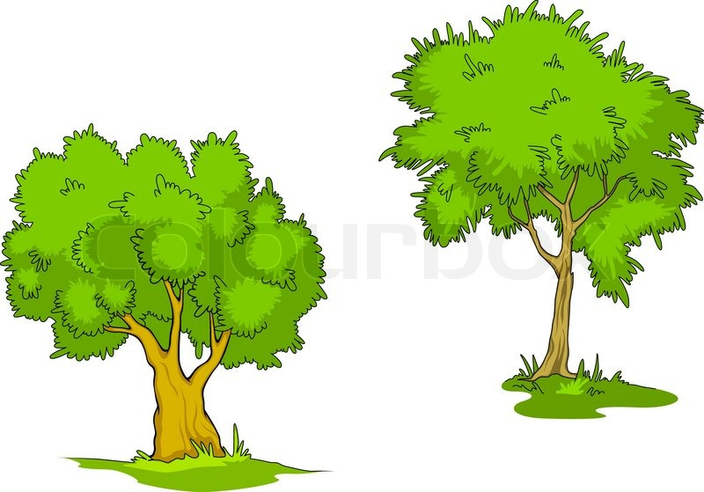
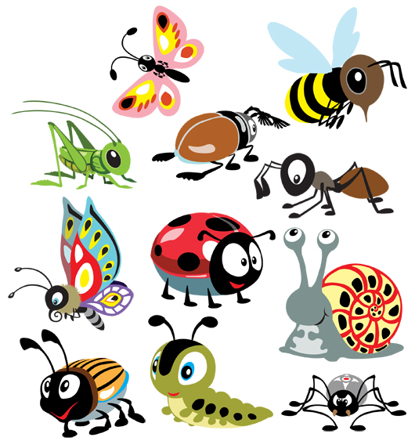

Slide 5
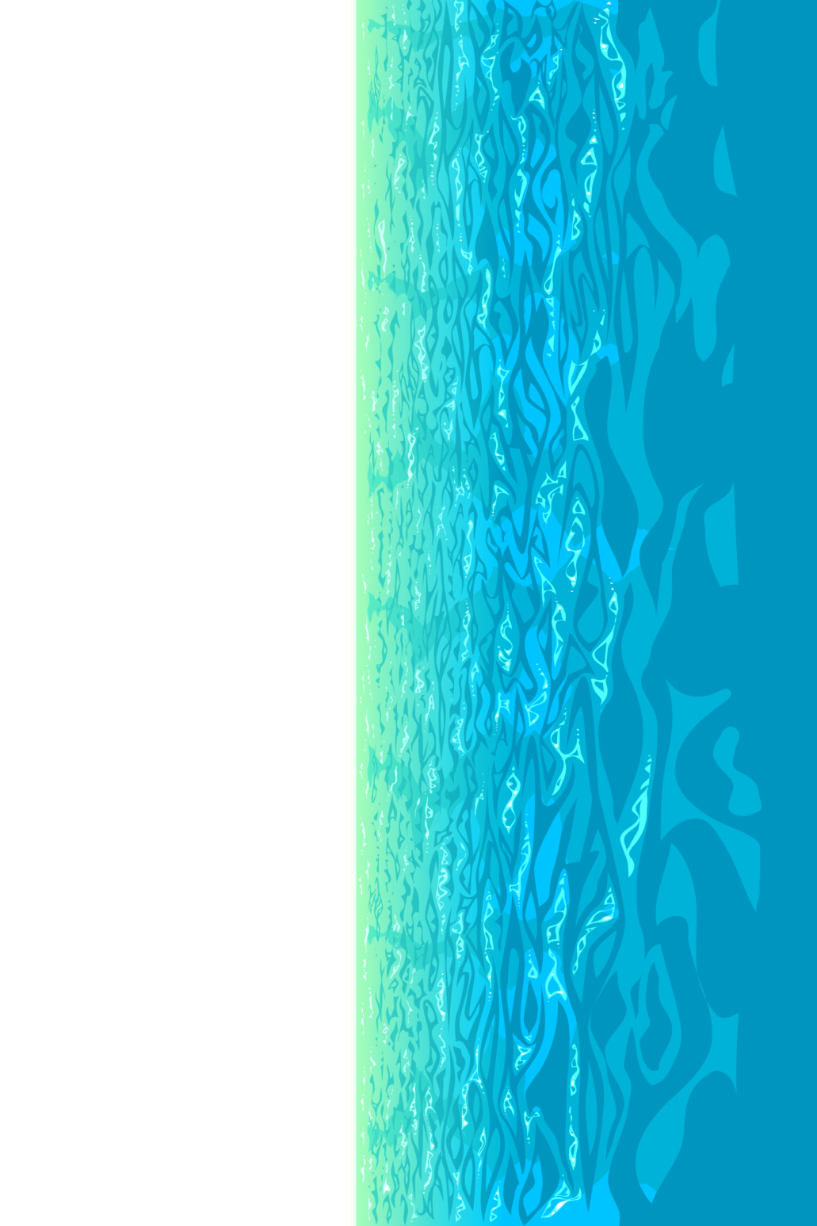

Slide 6
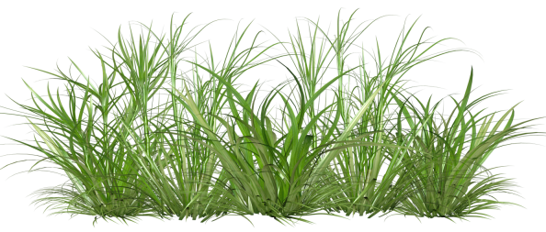

Slide 7
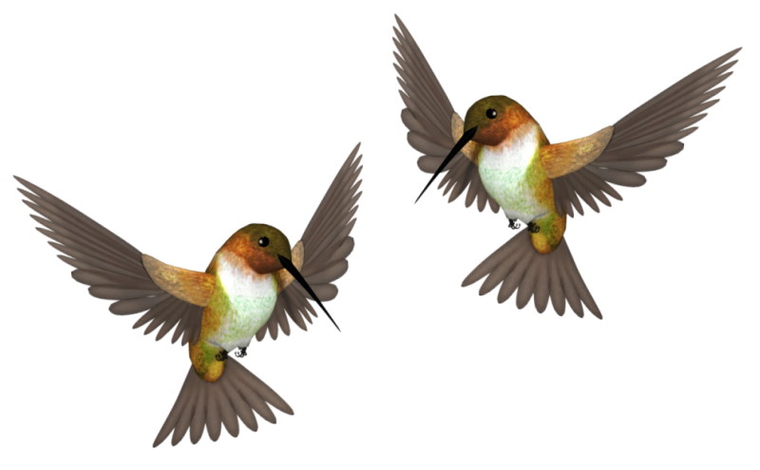
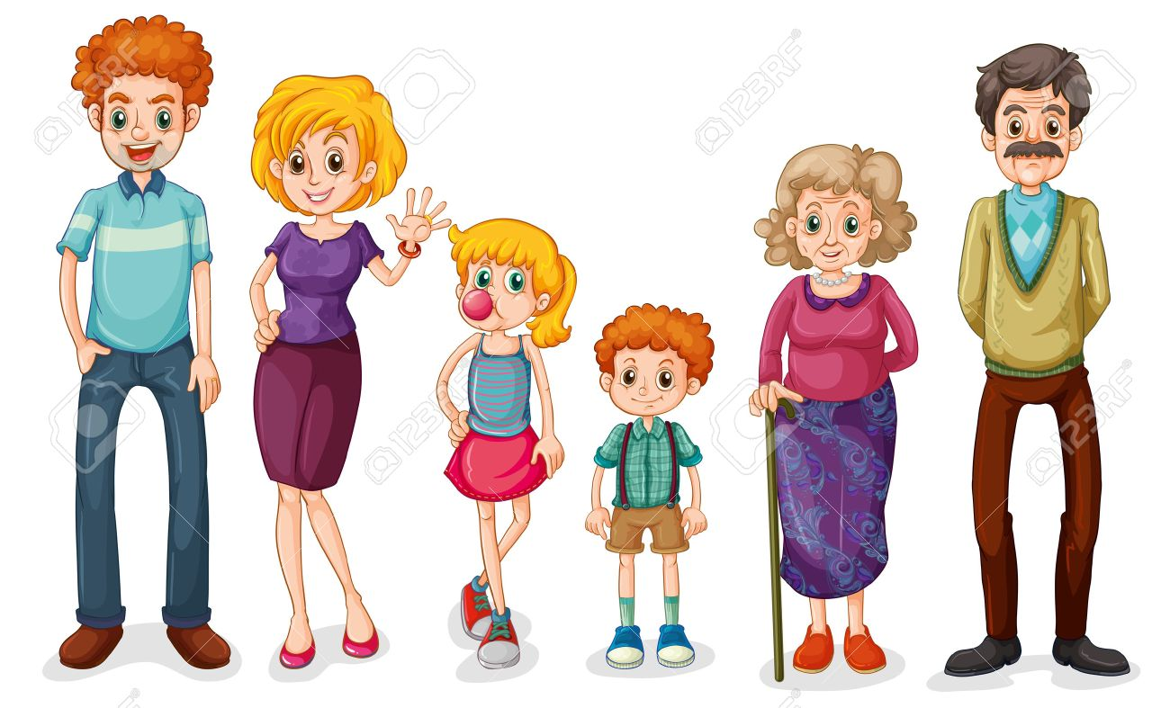

Slide 8
